Slide 1


République Algérienne Démocratique et Populaire
Ministère de l’Enseignement Supérieur et de la Recherche Scientifique
Université Mohamed el Bachir el Ibrahim Bordj Bou Arreridj
Faculté des Sciences et de la Technologie
Département d’Électronique
Mémoire de Master
Filière : TELECOMMUNICATIONS
Spécialité : Systèmes des Télécommunications
Thème
Etude des séquences PRN adaptées aux applications MC-CDMA
Dirigé par:
Dr. FLISSI Mustapha
Présenté par:
BEN MEHANNI Imene
BRAHIMI Amel

Slide 2
Plan
Introduction
Techniques d’accès Multiple
Système MC-CDMA
Les codes d’étalement PRN
Modèle de simulation MC-CDMA
Résultats de simulation
Conclusion

Slide 3
Introduction
Techniques d’accès Multiple
Système MC-CDMA
Les codes d’étalement PRN
Modèle de simulation MC-CDMA
Résultats de simulation
Conclusion
Introduction
De nos jours, les systèmes des télécommunications reposent progressivement sur le lien sans fil via la communication sans fil ou mobile. Le nombre d'utilisateurs est en plein expansion et le type de données à transmettre n'arrête pas de se diversifier. Ces besoins nécessitent donc, d'augmenter les capacités des systèmes en terme de nombre d'utilisateurs et en terme de débit des données, tout en minimisant le coût L'environnement est le même pour tous les utilisateurs et l'espace des fréquences disponibles est restreint. Pour une utilisation efficace des ressources disponibles, les utilisateurs des systèmes de communication sont amenés à y accéder en même temps. Ceci pose le problème d’accès multiples qui consiste à examiner comment organiser l’accès d’un nombre important d’utilisateurs à une ressource commune .

Slide 4
Introduction
Techniques d’accès Multiple
Système MC-CDMA
Les codes d’étalement PRN
Modèle de simulation MC-CDMA
Résultats de simulation
Conclusion
Les techniques d’accès multiples se répartissent en trois grandes catégories. La première catégorie est l’accès multiple par une répartition de fréquences (Frequency Division Multiple Access : FDMA) où une partie de la bande de fréquence est allouée à chaque utilisateurs. . La deuxième catégorie, est l’accès multiple par une répartition dans le temps (Time Division Multiple Access :
TDMA) dans ce système une même bande de fréquence est partager par un certain nombre d’utilisateurs grâce à la répartition temporelle disponible entre ces utilisateurs . La dernière catégorie, est l’accès multiple par une répartition des codes (Code Division Multiple Access : CDMA) qui est une technique d’accès multiple grâce a laquelle les différents utilisateurs peuvent communiquer simultanément dans une même bande de fréquences en utilisant différents codes PRN (Pseudo Random Noise).

Slide 5
Introduction
Techniques d’accès Multiple
Système MC-CDMA
Les codes d’étalement PRN
Modèle de simulation MC-CDMA
Résultats de simulation
Conclusion
Les développements actuels évoluent dans le sens de l’association de ces techniques d’accès afin d’en combiner leurs avantages. Différents dispositifs en découlent, parmi eux, le système MC-CDMA ((MC-CDMA - Multi Carrier Code Division Multiple Access) multiplexage par répartition orthogonale de la fréquence (OFDM- Orthogonal Frequency-Division Multiplexing) couplé à des techniques d'accès multiple par répartition des codes. La combinaison de ces techniques garantit une transmission sans fil beaucoup plus fiable et robuste . Cependant, le facteur de crête (CF- Crest Factor) élevé est l’un des principaux inconvénients de ce type de système de transmission multi porteuses. La réduction des CFs représente l’un des domaines de recherche les plus importants dans les systèmes MC-CDMA.

Slide 6
Introduction
Techniques d’accès Multiple
Système MC-CDMA
Les codes d’étalement PRN
Modèle de simulation MC-CDMA
Résultats de simulation
Conclusion
En plus de cette première limitation, la MC-CDMA souffre aussi de l’effet des interférences d’accès multiples (MAI- Multiple Access Interference), causée par la présence des utilisateurs actifs dans le même système. Ceci provoque des dégradations importantes dans les performances de ces systèmes . Le choix des séquences PRN utilisées dans la CDMA joue un rôle important dans la réduction des interférences et des niveaux des CFs , y compris les systèmes MC-CDMA. On trouve plusieurs familles des séquences PRN tels que : Le code Gold, Walch Hadamard, OVSF, de Bruijn, ZCZ, Kasami, etc… . Ces dernières doivent être sélectionnées d’une façon optimale afin d’assurer de meilleures performances.

Slide 7
Introduction
Techniques d’accès Multiple
Système MC-CDMA
Les codes d’étalement PRN
Modèle de simulation MC-CDMA
Résultats de simulation
Conclusion
Objectif
L’objectif de ce travail est l’étude des performances d'un système MC-CDMA dans un canal AWGN (Additive White Gaussian Noise) utilisant plusieurs codes PRN comme séquences d'étalement. On s’intéressera en particulier, aux effets des séquences PRN sur le niveau de dégradation des performances du système MC-CDMA en termes des interférences d’accès multiples et des niveaux des facteurs de crête. Cinque séquences PRN vont être utilisées, il s’agit des séquences des codes : Gold, Walch Hadamard, OVSF, ZCZ et de Bruijn.

Slide 8
Introduction
Techniques d’accès Multiple
Système MC-CDMA
Les codes d’étalement PRN
Modèle de simulation MC-CDMA
Résultats de simulation
Conclusion
Techniques d’accès Multiple
FDMA
TDMA
CDMA

Slide 9
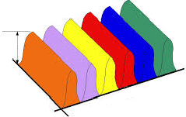
Introduction
Techniques d’accès Multiple
Système MC-CDMA
Les codes d’étalement PRN
Modèle de simulation MC-CDMA
Résultats de simulation
Conclusion
FDMA
Puissance
Temps
Fréquence
Avantages
Pas besoin de coordination dynamique
Fonctionne aussi pour les signaux analogiques
Inconvénients
Inflexible
Gaspillage de la bande passante si la distribution du trafic n’est pas équitable
Applications
Téléphone, TV câblé, satellite……

Slide 10
Introduction
Techniques d’accès Multiple
Système MC-CDMA
Les codes d’étalement PRN
Modèle de simulation MC-CDMA
Résultats de simulation
Conclusion
TDMA
Puissance
Fréquence
Temps
Avantages
Débit élevé même pour beaucoup d’utilisateurs
Cout réduit de la station de base
Inconvénients
Nécessite une grande précision
Ajout de deux bit de signalisation et de synchronisation
Applications
Transmissions par satellites
Communication optique

Slide 11
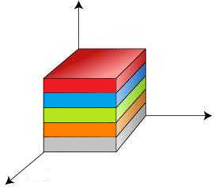
Introduction
Techniques d’accès Multiple
Système MC-CDMA
Les codes d’étalement PRN
Modèle de simulation MC-CDMA
Résultats de simulation
Conclusion
CDMA
Code
Avantages
Confidentielle
Faible consommation d’énergie
Inconvénients
Nécessite un contrôle de puissance très performant
La performance globale du système se dégrade avec l’augmentation du nombre d’utilisateurs.
Applications
la téléphonie cellulaire numérique
navigation par satellites
Fréquence
Temps

Slide 12
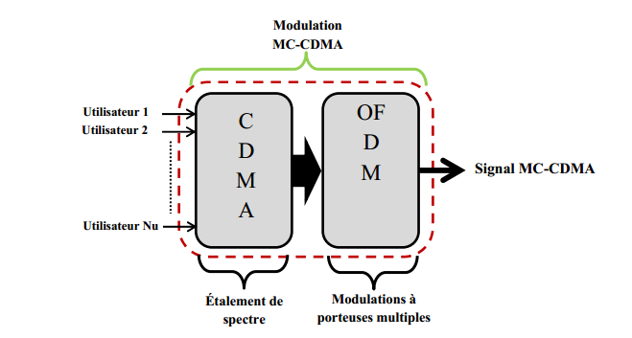
Introduction
Techniques d’accès Multiple
Système MC-CDMA
Les codes d’étalement PRN
Modèle de simulation MC-CDMA
Résultats de simulation
Conclusion
Système MC-CDMA

Slide 13
Introduction
Techniques d’accès Multiple
Système MC-CDMA
Les codes d’étalement PRN
Modèle de simulation MC-CDMA
Résultats de simulation
Conclusion
02 grandes familles de systèmes MC-CDMA
L'étalement par fréquences orthogonaux
L'étalement par fréquences orthogonaux
L'étalement par multi porteuses classique

Slide 14
Introduction
Techniques d’accès Multiple
Système MC-CDMA
Les codes d’étalement PRN
Modèle de simulation MC-CDMA
Résultats de simulation
Conclusion
Génération du signal MC-CDMA

Slide 15
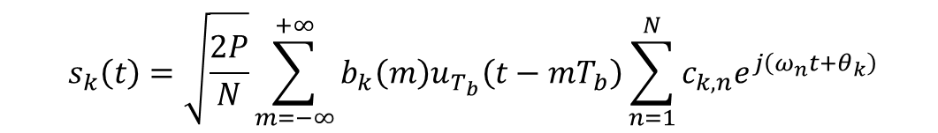
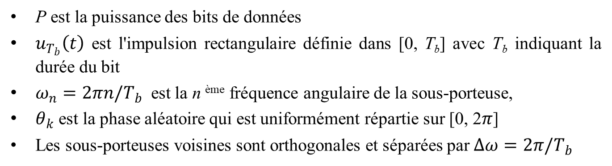
Introduction
Techniques d’accès Multiple
Système MC-CDMA
Les codes d’étalement PRN
Modèle de simulation MC-CDMA
Résultats de simulation
Conclusion
Génération du signal MC-CDMA
Le signal MC-CDMA de l’utilisateur k
$$s_{k}\left(t\right)=\sqrt{\frac{2P}{N}}\sum_{m=−∞}^{+∞}{b_{k}\left(m\right)u_{T_{b}}\left(t−mT_{b}\right)}\sum_{n=1}^{N}{c_{k,n}e^{j\left(ω_{n}t+θ_{k}\right)}}$$
P est la puissance des bits de données
$u_{T_{b}}\left(t\right)$ est l'impulsion rectangulaire définie dans [0, T_{b}] avec T_{b} indiquant la durée du bit
$ω_{n}=2πn/T_{b}$ est la n ^{ème} fréquence angulaire de la sous-porteuse,
$θ_{k}$ est la phase aléatoire qui est uniformément répartie sur [0, 2$π$]
Les sous-porteuses voisines sont orthogonales et séparées par $∆ω=2π/T_{b}$

Slide 16
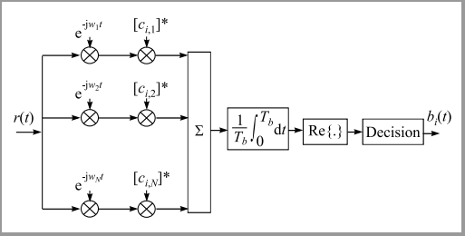
Introduction
Techniques d’accès Multiple
Système MC-CDMA
Les codes d’étalement PRN
Modèle de simulation MC-CDMA
Résultats de simulation
Conclusion
Structure du récepteur MC-CDM

Slide 17
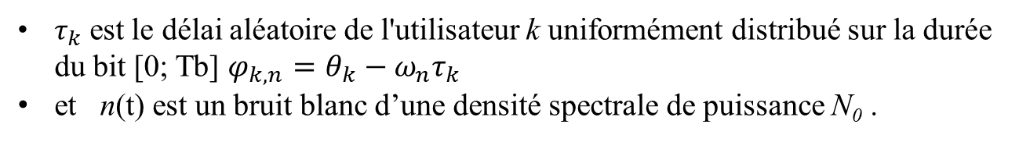
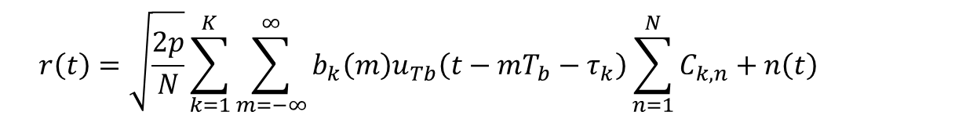
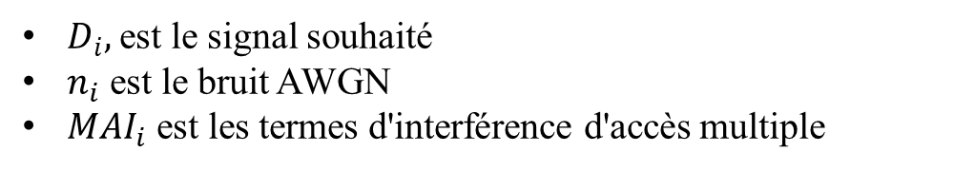
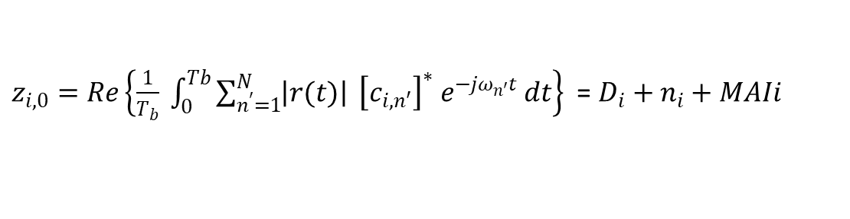
Introduction
Techniques d’accès Multiple
Système MC-CDMA
Les codes d’étalement PRN
Modèle de simulation MC-CDMA
Résultats de simulation
Conclusion
Structure du récepteur MC-CDM
Le signal reçu
$$r\left(t\right)=\sqrt{\frac{2p}{N}}\sum_{k=1}^{K}{\sum_{m=−∞}^{∞}{b_{k}\left(m\right)u_{Tb}\left(t−mT_{b}−τ_{k}\right)}}\sum_{n=1}^{N}{C_{k,n}+n\left(t\right) }$$
$τ_{k}$ est le délai aléatoire de l'utilisateur k uniformément distribué sur la durée du bit [0; Tb] $φ_{k,n}=θ_{k}−ω_{n}τ_{k}$
et n(t) est un bruit blanc d’une densité spectrale de puissance N₀ .
La variable de décision du 0ème bit de l'utilisateur i est donnée par
$z_{i,0}=Re\left\{\frac{1}{T_{b}} \int_{0}^{Tb}{\sum_{n^{′}=1}^{N}{\left|r(t)\right|}} {\left[c_{i,n′}\right]}^{∗} e^{−jω_{n′}t} dt\right\}$ = $D_{i}+n_{i}+MAIi$
$D_{i},$est le signal souhaité
$n_{i}$ est le bruit AWGN
${MAI}_{i}$ est les termes d'interférence d'accès multiple

Slide 18
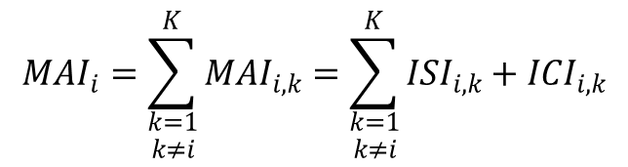
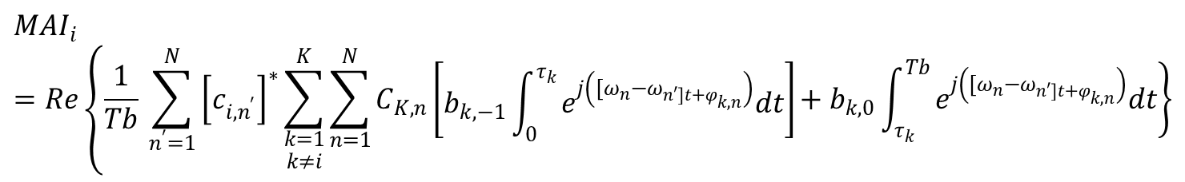
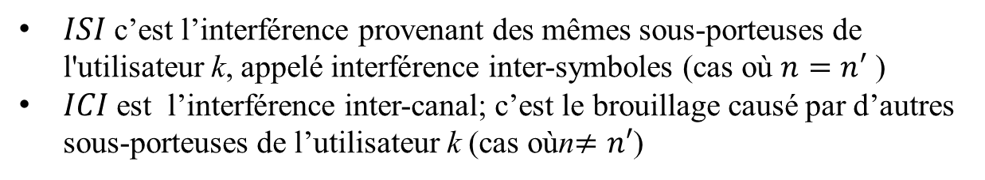
Introduction
Techniques d’accès Multiple
Système MC-CDMA
Les codes d’étalement PRN
Modèle de simulation MC-CDMA
Résultats de simulation
Conclusion
Structure du récepteur MC-CDM
Le symbole désiré b_{i,0} est interféré par les symboles b_{k,0} et, b_{k,-1} ainsi, les interférences d'accès multiple est donné par
$${MAI}_{i}=Re\left\{\frac{1}{Tb} \sum_{n^{′}=1}^{N}{{\left[c_{i,n^{′}}\right]}^{∗}\sum_{\begin{aligned}k=1 \\ k≠i\end{aligned}}^{K}{\sum_{n=1}^{N}{C_{K,n}}}}\left[\begin{aligned} \\ b_{k,−1}\int_{0}^{τ_{k}}{e^{j\left([ω_{n}−ω_{n′]t+φ_{k,n}}\right)}dt}\end{aligned}\right]\right.\left.+ b_{k,0}\int_{τ_{k}}^{Tb}{e^{j\left([ω_{n}−ω_{n′]t+φ_{k,n}}\right)}dt}\right\}$$
Ou sous une autre forme
$${MAI}_{i}=\sum_{\begin{aligned}k=1 \\ k≠i\end{aligned}}^{K}{{MAI}_{i,k}=\sum_{\begin{aligned}k=1 \\ k≠i\end{aligned}}^{K}{{ISI}_{i,k}+{ICI}_{i,k}}}$$
$ISI$c’est l’interférence provenant des mêmes sous-porteuses de l'utilisateur k, appelé interférence inter-symboles (cas où $n=n^{′}$)
$ICI$est l’interférence inter-canal; c’est le brouillage causé par d’autres sous-porteuses de l’utilisateur k (cas oùn$≠n′$)

Slide 19
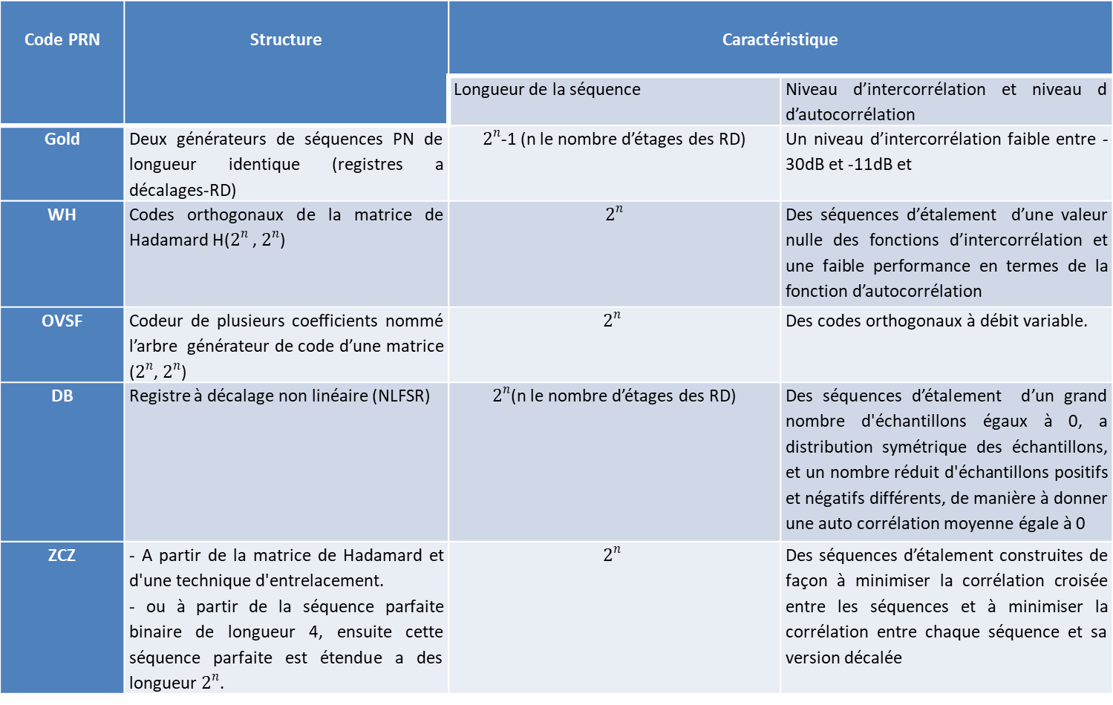
Introduction
Techniques d’accès Multiple
Système MC-CDMA
Les codes d’étalement PRN
Modèle de simulation MC-CDMA
Résultats de simulation
Conclusion
Les codes d’étalement PRN
Code PRN | Structure | Caractéristique
 |  | Longueur de la séquence | Niveau d’intercorrélation et niveau d d’autocorrélation
Gold | Deux générateurs de séquences PN de longueur identique (registres a décalages-RD) | $2^{n}$-1 (n le nombre d’étages des RD) | Un niveau d’intercorrélation faible entre -30dB et -11dB et
WH | Codes orthogonaux de la matrice de Hadamard H($2^{n}$ , $2^{n}$) | $2^{n}$ | Des séquences d’étalement d’une valeur nulle des fonctions d’intercorrélation et une faible performance en termes de la fonction d’autocorrélation
OVSF | Codeur de plusieurs coefficients nommé l’arbre générateur de code d’une matrice ($2^{n}$, $2^{n}$) | $$2^{n}$$ | Des codes orthogonaux à débit variable.
DB | Registre à décalage non linéaire (NLFSR) | $2^{n}$(n le nombre d’étages des RD) | Des séquences d’étalement d’un grand nombre d'échantillons égaux à 0, a distribution symétrique des échantillons, et un nombre réduit d'échantillons positifs et négatifs différents, de manière à donner une auto corrélation moyenne égale à 0
ZCZ | - A partir de la matrice de Hadamard et d'une technique d'entrelacement. - ou à partir de la séquence parfaite binaire de longueur 4, ensuite cette séquence parfaite est étendue a des longueur $2^{n}$. | $$2^{n}$$ | Des séquences d’étalement construites de façon à minimiser la corrélation croisée entre les séquences et à minimiser la corrélation entre chaque séquence et sa version décalée

Slide 20

Introduction
Techniques d’accès Multiple
Système MC-CDMA
Les codes d’étalement PRN
Modèle de simulation MC-CDMA
Résultats de simulation
Conclusion
Modèle de simulation MC-CDMA
Emetteur
Générateur de
données
Modulateur BPSK
donnees
Converti-sseur S/P
IFFT
Converti-sseur P/S
Ajout de Préfixe cyclique
Code
d’étalement
N utilisateurs
C
A
N
A
l AWGN
Récepteur
Code de désétalement
de i^{ème} utilisateur
Converti-sseur P/S
FFT
Converti-sseur S/P
Démodulateur BPSK
donnees
Suppression de Préfixe cyclique
Les données de i^{ème} utilisateur

Slide 21
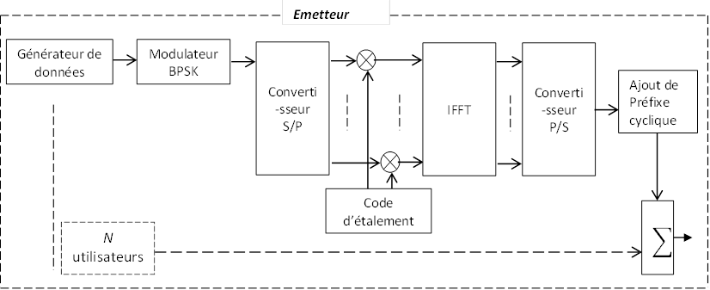
Introduction
Techniques d’accès Multiple
Système MC-CDMA
Les codes d’étalement PRN
Modèle de simulation MC-CDMA
Résultats de simulation
Conclusion
Modèle de simulation MC-CDMA
Emetteur MC-CDMA

Slide 22
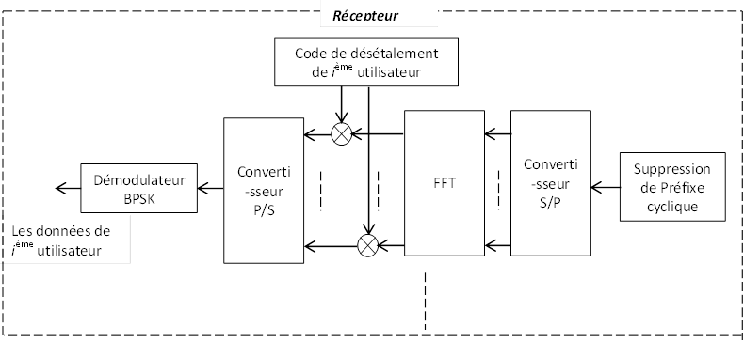
Introduction
Techniques d’accès Multiple
Système MC-CDMA
Les codes d’étalement PRN
Modèle de simulation MC-CDMA
Résultats de simulation
Conclusion
Modèle de simulation MC-CDMA
Récepteur MC-CDMA

Slide 23

Introduction
Techniques d’accès Multiple
Système MC-CDMA
Les codes d’étalement PRN
Modèle de simulation MC-CDMA
Résultats de simulation
Conclusion
Résultats de simulation
Critères de mesure des performances
Taux d’erreurs par bits (TEB)
En fonction de la longueur des séquences PRN
En fonction de nombre d'utilisateurs actifs
Rapport de puissance crête / moyenne (PAPR)
Niveau des facteurs de crête (CF)

Slide 24
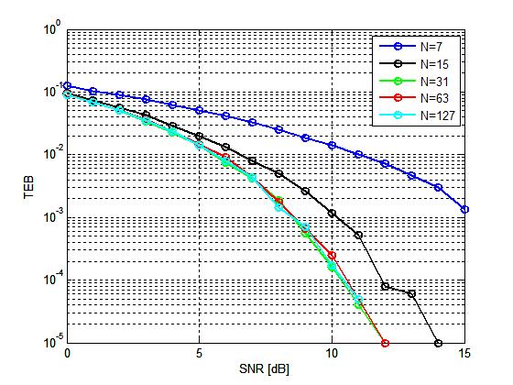
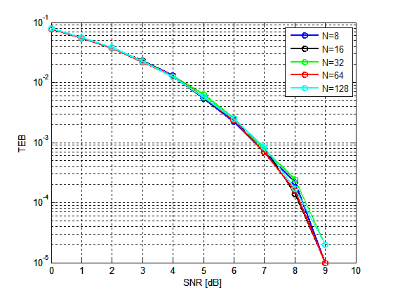
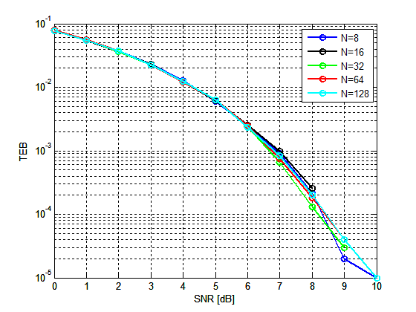
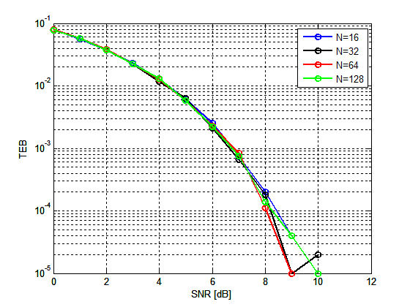
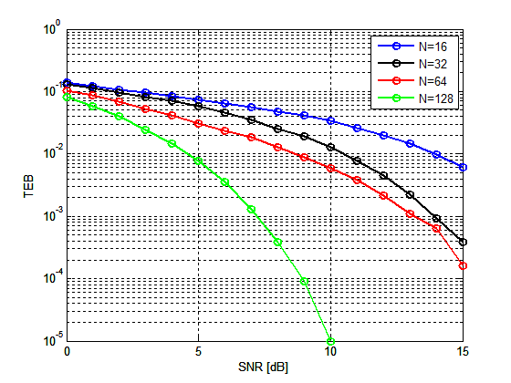
Introduction
Techniques d’accès Multiple
Système MC-CDMA
Les codes d’étalement PRN
Modèle de simulation MC-CDMA
Résultats de simulation
Conclusion
Performances en termes de TEB
TEB en fonction de la longueur des séquences PRN
Code Gold
Code WH
Code OVSF
Code ZCZ
Code DB

Slide 25
Introduction
Techniques d’accès Multiple
Système MC-CDMA
Les codes d’étalement PRN
Modèle de simulation MC-CDMA
Résultats de simulation
Conclusion
Performances en termes de TEB
TEB en fonction de la longueur des séquences PRN
Code WH
Code OVSF
Code ZCZ

Slide 26
Introduction
Techniques d’accès Multiple
Système MC-CDMA
Les codes d’étalement PRN
Modèle de simulation MC-CDMA
Résultats de simulation
Conclusion
Performances en termes de TEB
TEB en fonction de la longueur des séquences PRN
Code Gold
Code DB
2 dB

Slide 27
Introduction
Techniques d’accès Multiple
Système MC-CDMA
Les codes d’étalement PRN
Modèle de simulation MC-CDMA
Résultats de simulation
Conclusion
Performances en termes de TEB
TEB en fonction de la longueur des séquences PRN
Code DB
> 5 dB

Slide 28
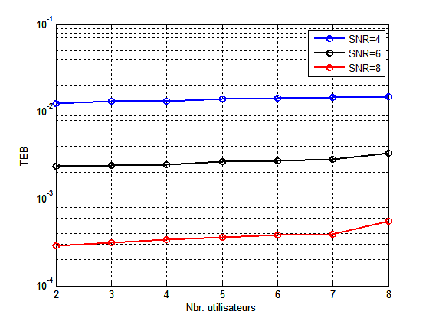
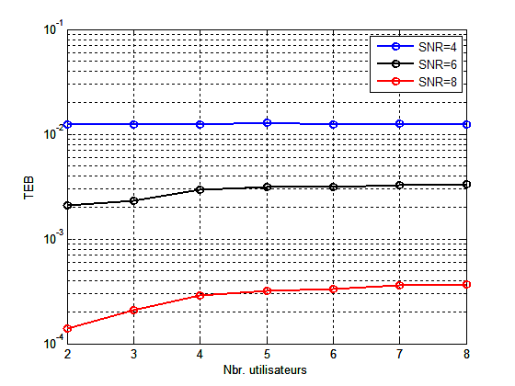
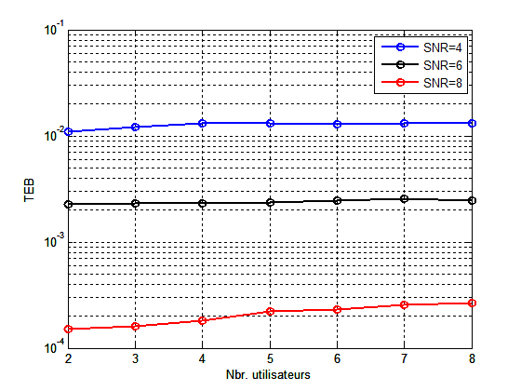
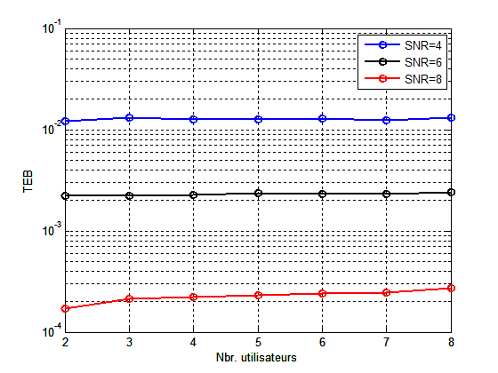
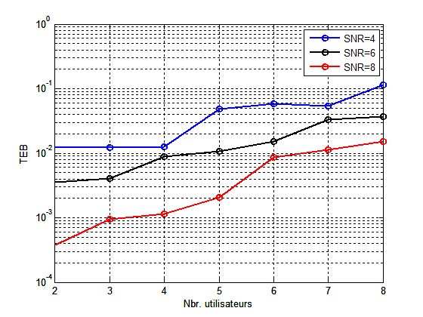
Introduction
Techniques d’accès Multiple
Système MC-CDMA
Les codes d’étalement PRN
Modèle de simulation MC-CDMA
Résultats de simulation
Conclusion
Performances en termes de TEB
TEB en fonction de nombre d’utilisateurs actifs
Code Gold
Code WH
Code OVSF
Code ZCZ
Code DB

Slide 29
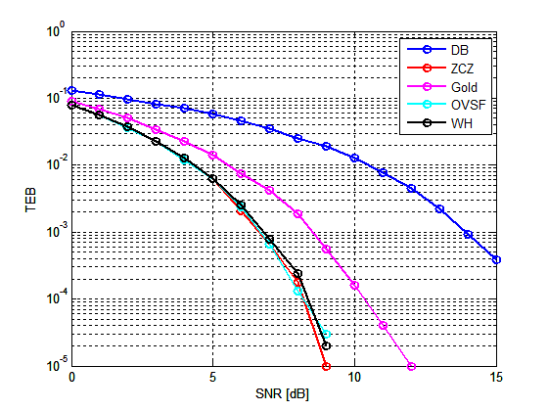
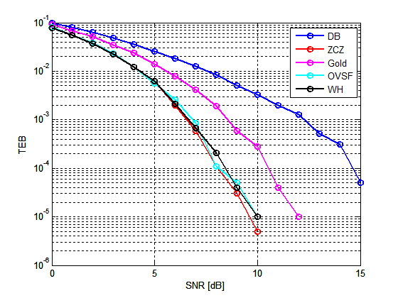
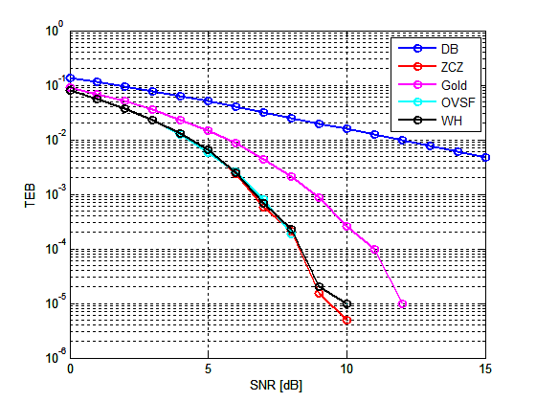
Introduction
Techniques d’accès Multiple
Système MC-CDMA
Les codes d’étalement PRN
Modèle de simulation MC-CDMA
Résultats de simulation
Conclusion
Performances en termes de TEB
TEB en fonction de nombre d’utilisateurs actifs
N = 4
N = 6
> 7,5 dB
2 dB
1,5 dB
N = 8
> 8 dB
2,5 dB

Slide 30
Introduction
Techniques d’accès Multiple
Système MC-CDMA
Les codes d’étalement PRN
Modèle de simulation MC-CDMA
Résultats de simulation
Conclusion
Performances en termes de TEB
TEB en fonction de nombre d’utilisateurs actifs
N = 4
N = 6
Selon le critère TEB
Les séquences PRN du code ZCZ sont les candidats appropriés pour les systèmes MC-CDMA asynchrones
N = 8

Slide 31
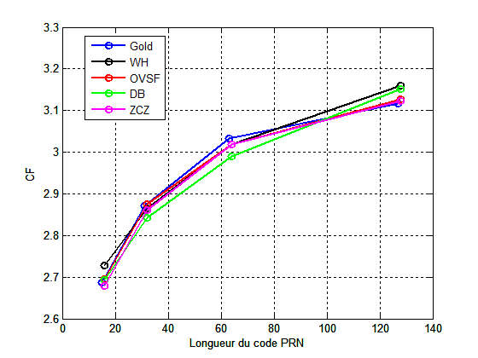
Introduction
Techniques d’accès Multiple
Système MC-CDMA
Les codes d’étalement PRN
Modèle de simulation MC-CDMA
Résultats de simulation
Conclusion
Performances en termes de CF
Un compromis doit être établi entre un faible TEB et un faible CF
Valeur élevées de CF ce qui entraîne une distorsion du signal
<128

Slide 32
Introduction
Techniques d’accès Multiple
Système MC-CDMA
Les codes d’étalement PRN
Modèle de simulation MC-CDMA
Résultats de simulation
Conclusion
Performances en termes de TEB et de CF
Comparaison des performances
Séquences PRN | TEB | CF
Gold | Elevé | Moyen
Walsh-Hadamard | Faible | Moyen
OVSF | Faible | Faible
ZCZ | Faible | Faible
De Bruijn | Elevé | Faible

Slide 33
Introduction
Techniques d’accès Multiple
Système MC-CDMA
Les codes d’étalement PRN
Modèle de simulation MC-CDMA
Résultats de simulation
Conclusion
Conclusion
La MC-CDMA est considérée comme l’une des techniques d’accès multiple adéquate pour les communications sans fil de nouvelle génération. Grace à la combinaison des deux techniques : l’OFDM et la CDMA, la MC-CDMA partage plusieurs utilisateurs dans la même bande de fréquence.
Le choix des codes PRN joue un rôle essentiel dans la performance des systèmes MC-CDMA en termes des interférences et des niveaux des CFs.
L’objectif principal de ce travail de Master était d’améliorer les performances d'un système MC-CDMA grâce au choix approprié des séquences PRN. Cinq types de codes ont été considérés, il s’agit des codes Gold, WH, OVSF, DB et ZCZ. Les performances en termes de TEB (l’effet des interférences) et les niveaux des CFs de ces codes utilisés dans un système MC-CDMA ont été analysées et comparées.

Slide 34
Introduction
Techniques d’accès Multiple
Système MC-CDMA
Les codes d’étalement PRN
Modèle de simulation MC-CDMA
Résultats de simulation
Conclusion
Conclusion
Afin de mieux évaluer les performances du système MC-CDMA pour différents codes PRN, nous avons examiné en premier lieu l’effet de longueur des séquences PRN et l’effet du nombre d'utilisateurs actifs sur les performances du TEB. Ensuite, les niveaux des CFs ont était examinés avec un nombre moyen d’utilisateur (04 utilisateur) et un rapport SNR nominal (15dB).
Les résultats obtenus pour différentes séquences PRN montrent que les performances du système au niveau de TEB se dégradent avec l’augmentation du nombre d’utilisateurs et s’améliorent avec l’augmentation de la longueur de la séquence d’étalement. Le système avec les codes OVSF et ZCZ montre de bonnes performances en termes de CF et de TEB. Nous concluons que les séquences ZCZ ont le meilleur compromis possible et sont donc le candidat approprié pour les systèmes MC-CDMA asynchrones.

Slide 35

Merci Pour Votre Attention

